Slide 1
빅데이터 통합 및 플랫폼 구축
6주차 과제
HUE를 활용한 Hive 테이블 이행 및 검증
유현주

Slide 2
개요
cuk25 원본 데이터를 cuk31 대상 테이블로 이행하고 검증하기
원본 데이터 : cuk25
대상 데이터 : cuk50
작업 방법 : 테이블 생성 -> 데이터 이행 -> 원본과의 데이터 비교/검증
대상 데이터 : faczas01, faczzcl01, faczzct01, faczzcd01, faczzlo01, faczzlo02

Slide 3
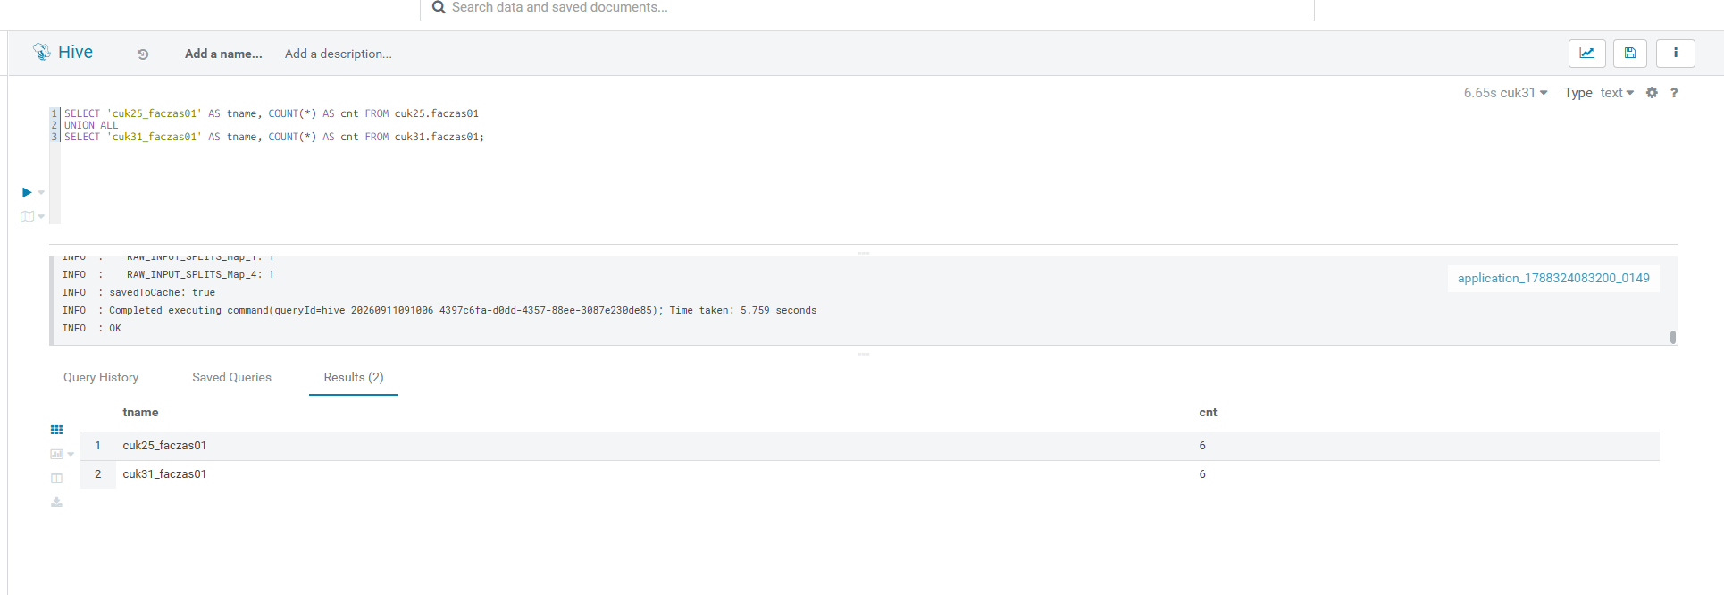
faczas01
데이터 이행 후 비교/검토 결과
원본 6개 / 대상 6개 [데이터 이행 및 검증 완료]

Slide 4
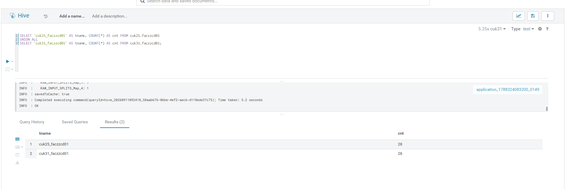
faczzcd01
데이터 이행 후 비교/검토 결과
원본 28개 / 대상 28개 [데이터 이행 및 검증 완료]

Slide 5
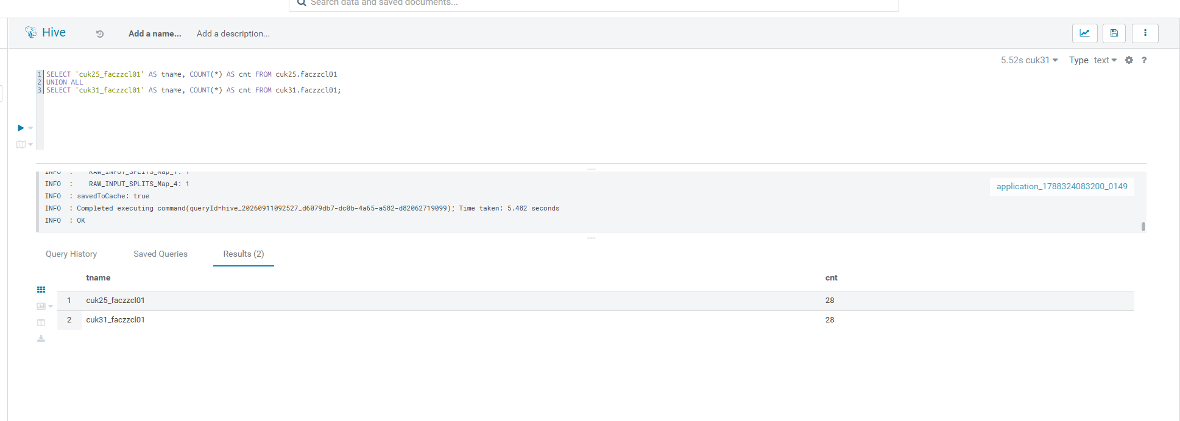
faczzcl01
데이터 이행 후 비교/검토 결과
원본 28개 / 대상 28개 [데이터 이행 및 검증 완료]

Slide 6
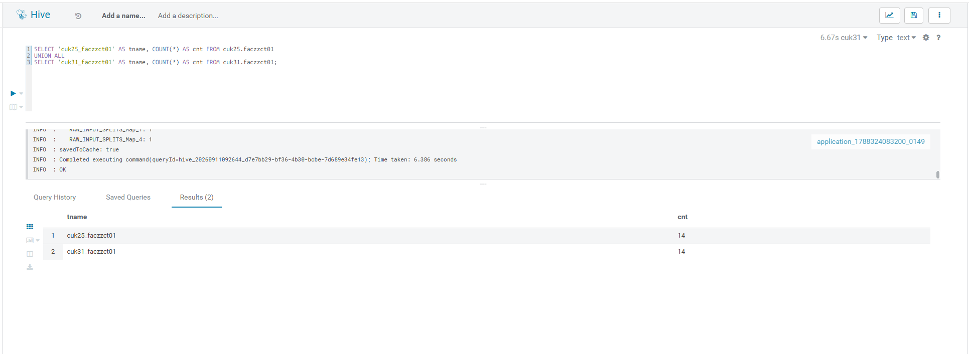
faczzct01
데이터 이행 후 비교/검토 결과
원본 14개 / 대상 14개 [데이터 이행 및 검증 완료]

Slide 7
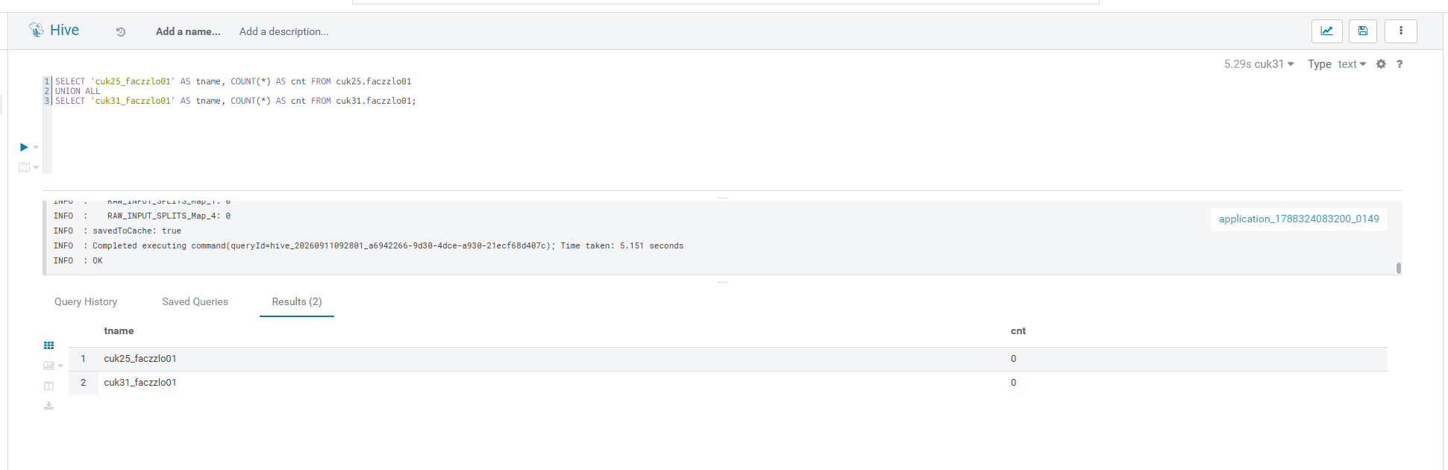
faczzlo01
데이터 이행 후 비교/검토 결과
원본 0개 / 대상 0개 [데이터 이행 및 검증 완료]

Slide 8
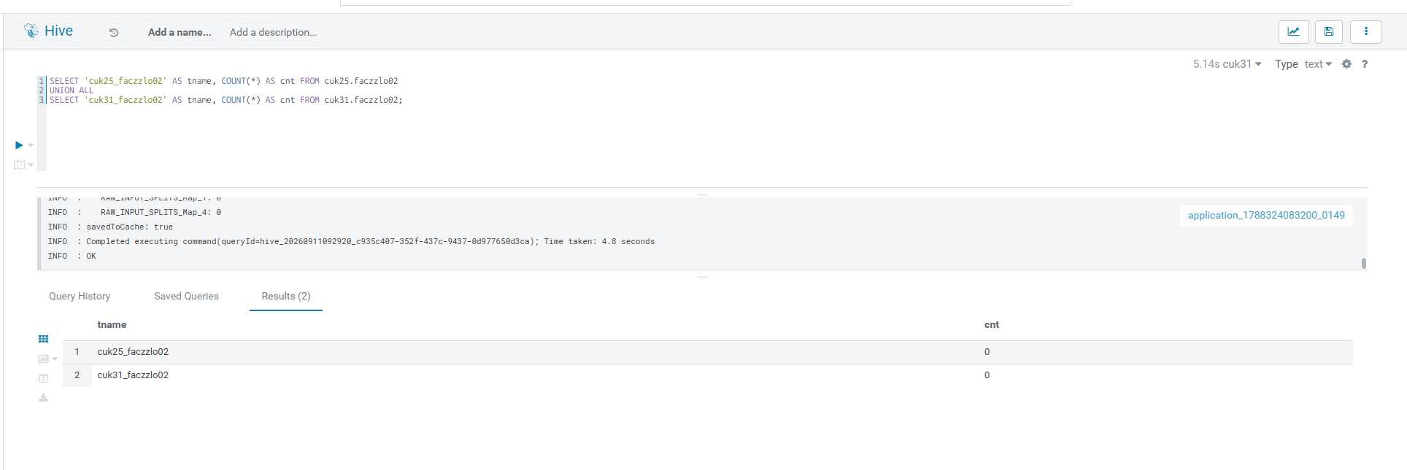
faczzlo02
데이터 이행 후 비교/검토 결과
원본 0개 / 대상 0개 [데이터 이행 및 검증 완료]

Slide 9
수행 결과
가이드대로 6개의 테이블을 생성, 이행, 검토를 진행
모든 테이블 정상 생성 후 데이터 이행 완료
검토 진행 결과 원본 데이터와 동일한 결과 확인

